Slide 1
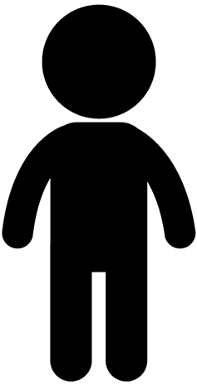
“모두의 집”의 존재 의미
▮ 일본 어린이의 빈곤 상태
여러분은 일본의 아이의 빈곤 상황을 아십니까?
현재 일본의 아이의 빈곤율은(2018년)은 13.5%로 약 7명에 1명이 빈곤 상태에 있다고 합니다.
게다가 혼자 가정에서는 48.1%로 약 2명에 1명이 빈곤 상태에 있다고 합니다.

Slide 2
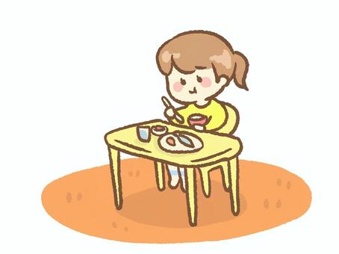
이러한 현상은 선진국 중에서는 최악의 수준으로 알려져 있습니다.
▮ 일본의 홍밥현황
여러분은 홍밥를 아십니까?
고식이란 말 그대로 고립된 상태에서 하는 식사를 말합니다.
한 조사에 의하면, 평일의 아이의 저녁 식사의 홍밥율은 초등학생으로 1.6%, 중학생으로 3.7%로 보기 드물게 느껴지는 것처럼 보이지만,학생수에 곱하면 초등학생에서는 약 10만명, 중학생에서는 약 12만명, 함께 전국에서 약 22만명의 아이가 혼자 저녁 식사를 보내고 있다는 현상을 볼 수 있습니다.

Slide 3
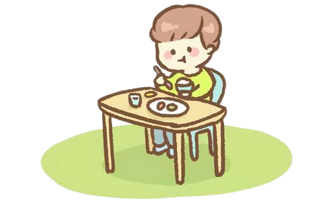
홍밥가 많은 것은 아이들만?
물론 그런 것은 없습니다.
60～84세의 고령자를 대상으로 한 한 조사에 따르면 남성에서는 11.6%, 여성에서는 19.6%가 매일 홍밥 상태에 있다는 상황이 있습니다.
독신이나, 이혼, 타계 등, 여러가지 이유에 의해, 혼자서 먹어야 할 지지 않는 상황에 있는 사람이 많이 있습니다.
▮ 거기서 우리가 목표로 하는 “모두의 집” 이란?
우리가 목표로 하는 것은, 성별은 물론, 연령, 국적, 경력 등 모든 벽을 없애, 모두가 부담없이 모여 누군가와 식탁을 둘러싸는 시간을 만들 수 있는 “모두의 집” 입니다！

Slide 4
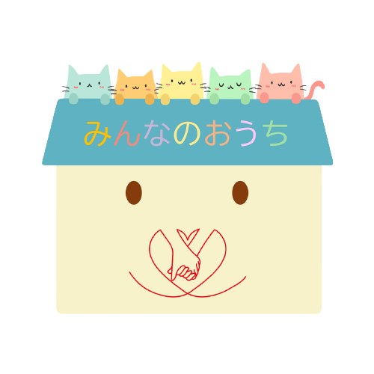
빈곤 등으로 충분한 양을 생각하도록 먹을 수 없는 아이는 물론, 다양한 사정으로 홍밥이 많아져 버리고 있는 현재, 어른에게도 누군가와 식탁을 둘러싸는 시간을 만들고 싶다는 생각이 있습니다！
평상시 혼자 식사 시간을 보내 버리는 경우는, 좀처럼 누군가와의 커뮤니케이션은 태어나지 않습니다만,근처에 누군가와 식탁을 둘러싸다 수 있는 장소가 있어, 커뮤니케이션의 기회가 늘어나면, 혼자서 밥의 시간을 보내는 것보다, 분명 뭔가 행복이 있을 것입니다！

Slide 5

